Slide 1

部编版.四年级语文上册

Slide 2
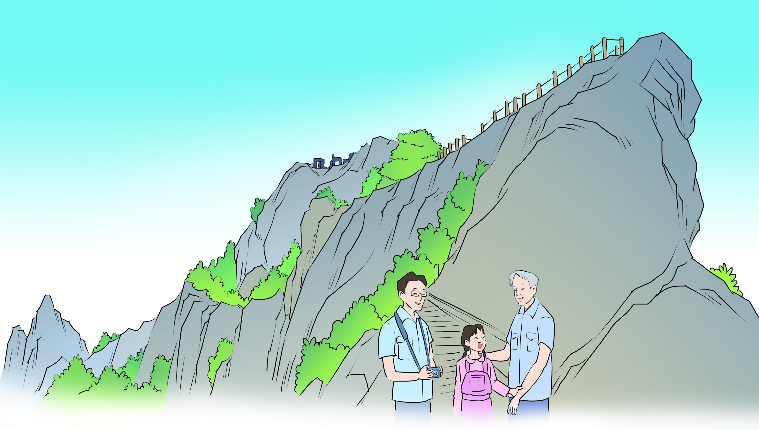

语文 四年级 上册
爬天都峰
17

Slide 3
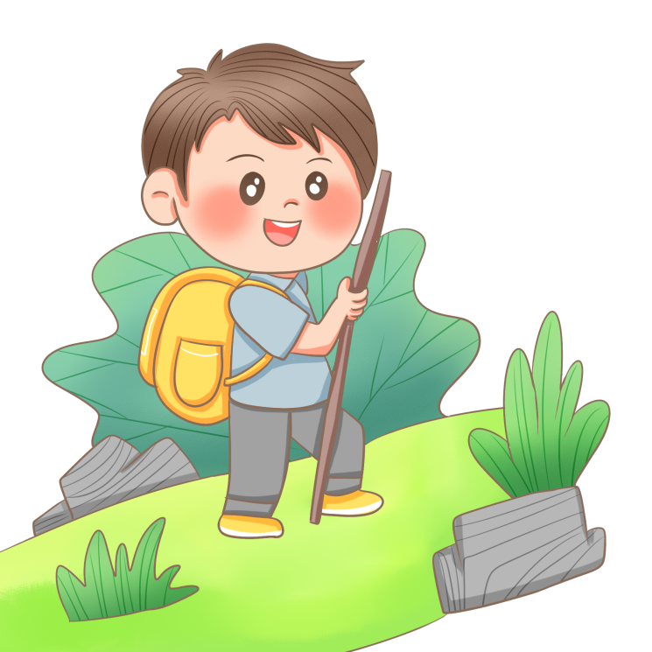
你有过爬山的经历吗？你在爬山时遇到过哪些好玩的事情呢？跟大家一起分享吧。

Slide 4
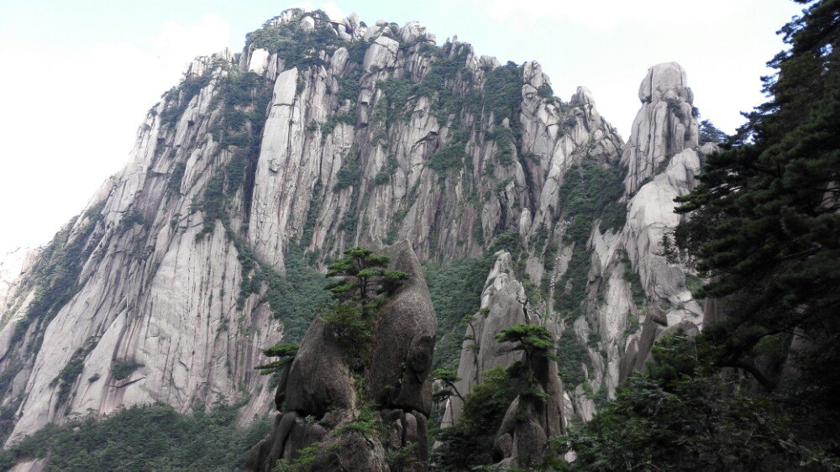
天都峰位于黄山东南，西对莲花峰，东连钵盂峰，与光明顶、莲花峰并称三大黄山主峰，为36大峰之一，海拔1810米。古称“群仙所都”，意为天上都会，故取名“天都峰”。
天都峰

Slide 5
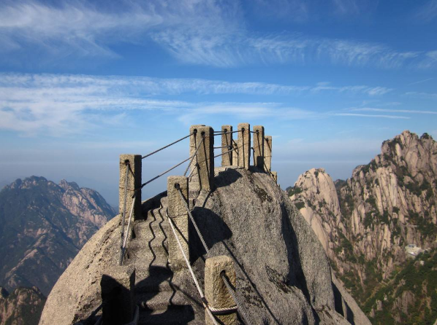
鲫鱼背在天都峰上，以奇险著称。从天都峰脚，手扶铁索栏杆，沿“天梯”攀登1564级台阶，即至海拔1770米处的石矼（ gāng，石桥 ） ，这里是登峰顶的必经之处。此石矼长10余米，宽仅1米，两侧是千仞悬崖，深邃莫测，其形颇似出没于波涛之中的鲫鱼之背，故名。
鲫鱼背

Slide 6


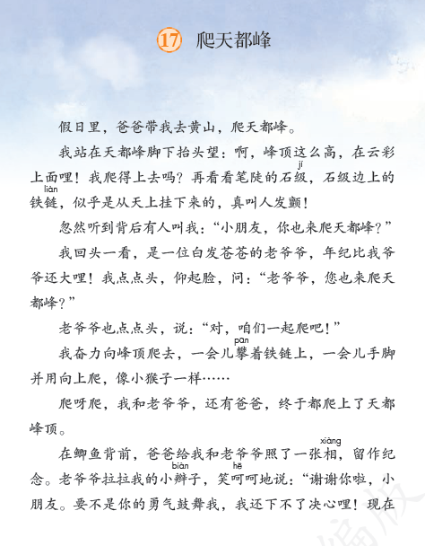
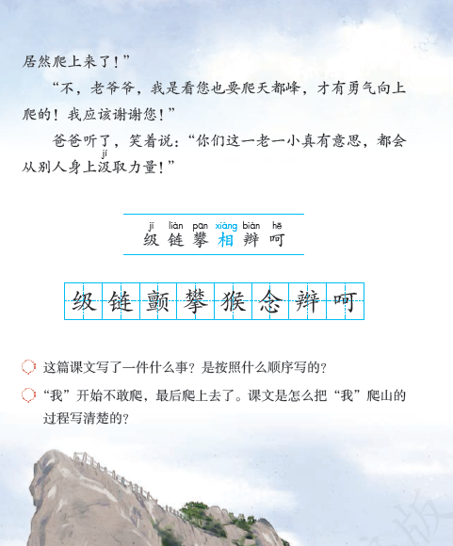

初读课文
点击图标，听范读
有感情地朗读课文，读准字音，读通句子。

Slide 7
学认字
pān
石 级 铁 链 攀 爬
照 相 辫 子 笑呵呵
jí
liàn
xiàng
biàn
hē

Slide 8
多音字
相
xiāng
xiàng
相信 相对
照相 相片

Slide 9


学写字
jí
liàn
chàn
pān
级
链
颤
攀
拼音开关
hóu
niàn
biàn
hē
猴
念
辫
呵

Slide 10

整体感知
默读课文，抓住关键词句梳理课文内容。回答：课文写了一件什么事，是按照什么顺序写的？

Slide 11
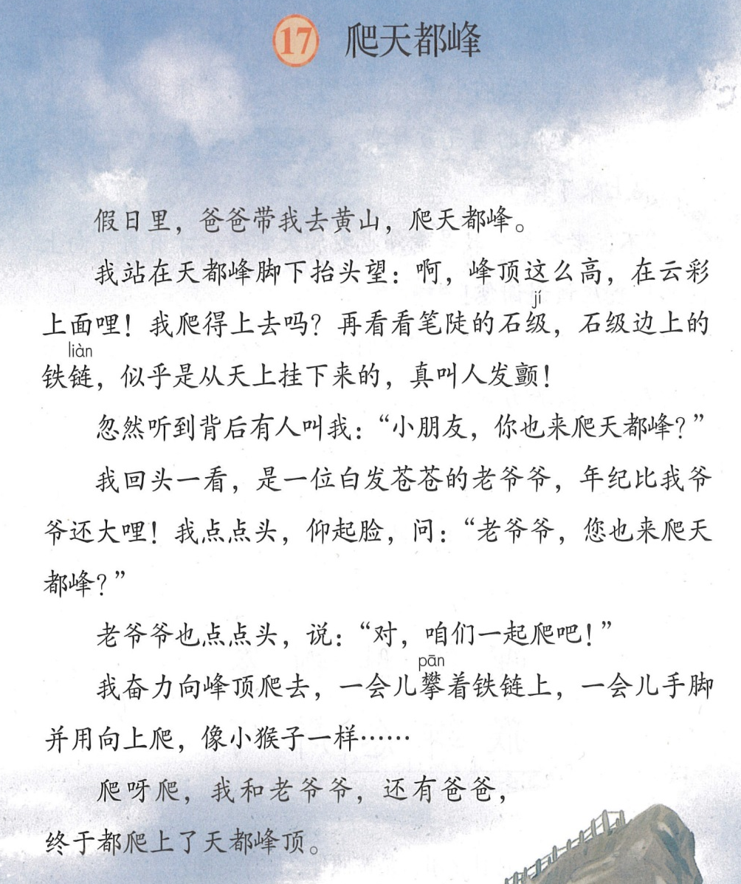
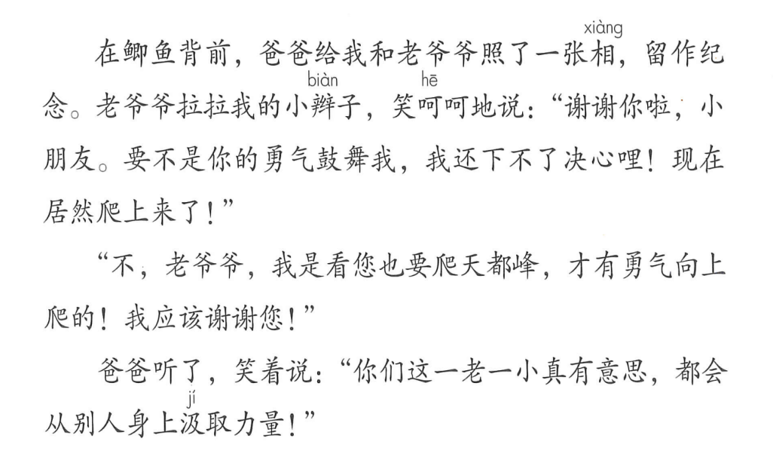
8
1
2
9
爬山前
10
3
4
爬上峰顶后
5
爬山中
6
7

Slide 12
这篇课文按照 的顺序，写了 的事。
爬山前、爬山中、爬上峰顶后
假日里“我”和爸爸爬天都峰

Slide 13


互动课堂
“我”开始不敢爬，最后爬上去了。课文是怎样把“我”爬山的过程写清楚的？

Slide 14
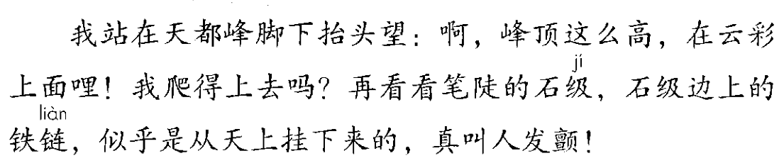

爬山前
表现出“我”的畏难和害怕。
夸张
怎么想
不敢爬

Slide 15
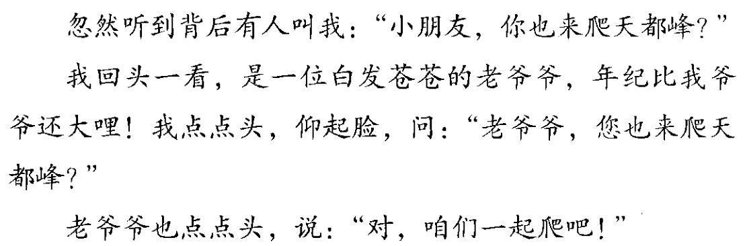
语气既惊讶
又赞许
怎么说
相互鼓励

Slide 16
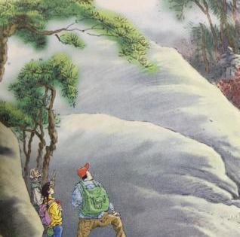
爬山前，作者用了夸张的修辞手法写出了山的“高”和“陡”；运用了心理描写，写出了“我”的胆怯；“我”和老爷爷互相鼓励，运用了语言描写。

Slide 17
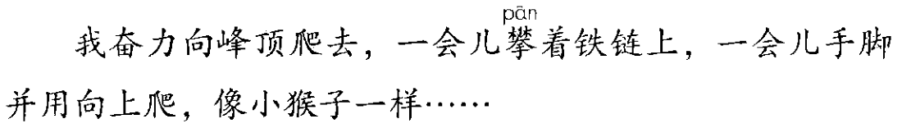
爬山中
边读边想象
爬山的姿态
比喻
~~~~~~~~~~~~~~~~~~
怎么做
奋力攀登

Slide 18
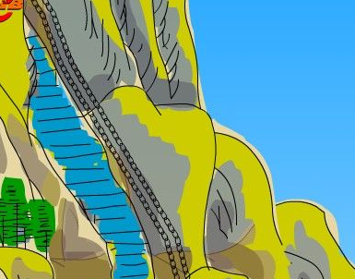
爬山中，抓住“我”的动作和样子来写，“奋力”“手脚并用”表现出“我”爬山的艰难和奋力攀登、勇往直前的精神；“一会儿……一会儿……”将奋力攀登天都峰的“我”比作“小猴子”，写出了“我”爬天都峰时的样子。

Slide 19

“我”和老爷爷登上峰顶后，又有怎样的对话呢？拿起课本，小组内分角色和旁白朗读这段话，并谈谈你的感受。

Slide 20

爬上峰顶后
怎么说
相互致谢

Slide 21

学完课文后，你有什么收获？
要把一件事写清楚，我们要按照顺序来写。
我们还可以把怎么想、怎么说、怎么做的都写下来，把事情的整个过程写得很细致。

Slide 22

结构梳理
不敢爬山
爬山前
爬天都峰
互相鼓励
爬山中
奋力攀登
爬上峰顶后
相互致谢

Slide 23

主题概括
课文描写了在假日，“我”和爸爸去爬天都峰，路遇一位素不相识的老大爷，“我们”（ ），克服（ ）的困难，终于一起爬上了天都峰。课文向人们揭示了在困难面前，要有战胜困难的（ ）；在与人相处的过程中，要善于（ ）、（ ）、（ ）的道理。
互相鼓励
山高路陡
勇气和信心
互相学习
互相鼓励
共同进步

Slide 24

课堂演练
一、选词填空。
虽然 果然 忽然
1.张小红同学（ ）学习成绩很好，但身体非常弱。
2.我正在看着书，（ ）听见有人在叫我的名字。
3.中华健儿（ ）不负重望，在奥运赛场上取得了金牌大丰收。
虽然
忽然
果然

Slide 25
二、给多音字选择正确的读音。
xiāng xiàng
xiàng
相( )信 照相( )
相( )对 相( )片
xiāng
xiāng
xiàng

Slide 26
三、根据课文内容填空。
在爬之前，望着又高又陡的天都峰，“我”（ ） ，产生了（ ）的心理；在与老爷爷相遇并交谈后，“我”受到（ ），有了爬向峰顶的（ ）；最后“我”克服重重困难，奋力爬上了天都峰顶，此时，“我”既兴奋又激动。
缺乏自信
畏惧
鼓舞
勇气

Slide 27
课后作业
你有没有相似的经历呢？课后跟同学交流一番吧。

